Slide 1
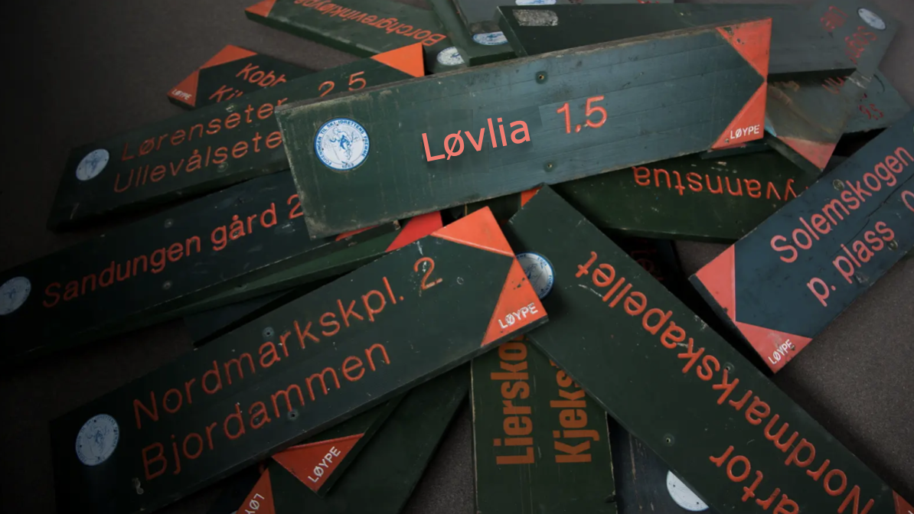
BARMARKSAMLING LANGRENN 2014
Løvlia, 20. - 21. oktober 2023

Slide 2


BARMARKSAMLING LANGRENN 2014
Den 20. - 21. oktober er det barmarksamling for langrenn 2014 på Løvlia. Samlingen er åpen for alle registrerte utøvere i Langrenn 2014 og trenere. For å få plass til flest mulig utøvere, vil det i utgangspunktet ikke være mulig for utøvere å ha med foresatte. Påmelding skjer via link, forventet pris kr 1300.
PRAKTISK INFO: Deltagere sørger selv for transport til oppmøtested på parkeringsplassen Damtjern på fredag og henting ved By i Lommedalen på lørdag. Det vil være behov for hjelp fra noen i støtteapparatet til å kjøre bagasjen inn til Løvlia på fredag og retur på lørdag. Husk dagstursekk med matpakke, drikke, varmt tøy, lue og votter. Sjekk værmelding!
PROGRAM fredag 20. OKTOBER
PROGRAM lørdag 21. OKTOBER
17:00 OPPMØTE OG AVGANG DAMTJERN. Oppmøte på parkeringsplassen ved Damtjern. Tur til til Løvlia. Husk hodelykt.
18:15 ANKOMST LØVLIA
18:15 INNSJEKK, DUSJ OG TØRRE KLÆR. Utøvere bor på rom med hverandre (jenter og gutter separat), de fleste er 4-6 manns rom.
19:00 MIDDAG. Gi beskjed om allergier!
19:30 SOSIALE AKTIVITETER. Maks 100kr per utøver til lørdagsgodt.
21:00 LEGGETID. Alle utøvere går til sine rom. Lyset slukkes kl 22:00
07.30 VEKKING. Ta på treningstøy og gjøre seg klar.
08:00 FROKOST alle smører matpakke og fyller drikkeflasker.
09:00 BAGGASJE PAKKES og settes utenfor inngangsdøren.
09:30 AVGANG TUR TIL LOMMEDALEN. Vi spiser medbrakt matpakke underveis. Vi tar flere pauser underveis og en lengre pause ved Plassdammen hvor vi vil grille pølser. Trenere vil sørge for pølser.
15:00 ANKOMST LOMMEDALEN BY BUSSHOLDEPLASS. Trenere vil gi beskjed underveis om hvordan vi ligger ann tidsmessig. Henting av barn i Lommedalen vil derfor være fra kl 15:00 og utover.

Slide 3
BARMARKSAMLING LANGRENN 2014
OPPMØTE FREDAG I EGNET TRENINGSTØY
Treningstøy, inkludert ullundertøy og ullsokker
Drikkeflaske
Fossum refleksvest (langrenn 2014)
Gode joggesko (ikke gummistøvler selv om det skulle regne)
Lue/pannebånd og votter/hansker
Ta gjerne med en energibar som mellommåltid (ikke middag før i 1900 tiden)
DAGSTURSEKK SOM BRUKES BEGGE DAGENE MÅ INNEHOLDE FØLGENDE:
Drikkeflaske
Ekstra hansker/votter og sokker
Ekstra jakke/vest (evt regnjakke ved behov)
Varm ullgenser eller fleece
"Småmat" (kjeks, sjokolade, rosiner eller lignende)
PAKKELISTE
Bagg eller sekk merket med utøverens navn
Ekstra treningssko til lørdagen ved behov
Skift og innesko
Toalettsaker og pysj
Lommepenger, maks 100 kr til kiosken på fredag kveld
Det er ikke behov for å ta med sengetøy/håndkle, det er inkludert i prisen. Av hensyn til de som skal hjelpe barna med bagasjen er det fint om dere ikke sender med mer utstyr enn nødvendig.
Utøverne skal IKKE ha med seg mobil eller andre elektroniske spill. Hvis det er behov for å ringe hjem kan man låne telefon av trenerne.
VIKTIG!
HJELP TIL GJENNOMFØRING AV SAMLINGEN
I tillegg til trenere, er det behov for hjelp fra øvrige støtteapparat til følgende:
Kjøre bagasje inn til Løvlia på fredag, retur til Lommedalen lørdag
Ta ansvar for grilling av pølser på returen på lørdag.
Fint om noen kan påta seg disse oppgavene! Ta kontakt med Magnus L’Abée-Lund, tlf 99 47 16 32

